Slide 1



MINOA S.R.L.
Istituto di Istruzione Superiore ‘’Campus L. Da Vinci’’, Umbertide (PG)
Istituto Professionale dei Servizi Commerciali
Classe: 4G Anno: 2014

Slide 2
Spiegazione dell’idea
La nostra idea imprenditoriale si caratterizza per i seguenti aspetti:
FUNZIONALITÀ:
permette ai turisti di partecipare alle fasi dell’artigianato e dell’agricoltura e di scoprire i paesaggi naturalistici e i percorsi enogastronomici dell’Umbria;
semplifica al turista l’organizzazione della sua vacanza includendo più attività all’interno del suo itinerario ottimizzando il tempo a sua disposizione.
ORIGINALITÀ:
il turista sarà accompagnato negli itinerari da nostri addetti, con nostri mezzi
parteciperà attivamente alle fasi agricole e artigianali specifiche del territorio, dalle quali potrà ricavare prodotti tipici lavorati da lui personalmente e potrà imparare le tecniche agricole originarie;
INNOVAZIONE:
l’idea è innovativa perché unisce più servizi solitamente offerti da più imprese separatamente.

Slide 3
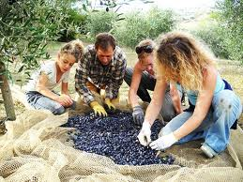

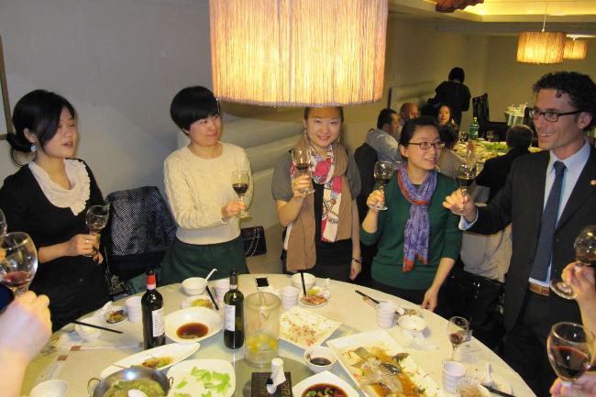
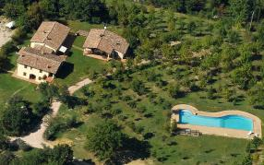
LA FORZA DEL NOSTRO SERVIZIO
I° GIORNO:
Raccolta dell’Oliva
Degustazione dei vini
Alloggio di fine giornata
Avvia con Minoa il tuo ITINERARIO …!!!
MINOA S.R.L.

Slide 4


Nome & Logo
Il nome MINOA riporta le iniziali dei nomi dei soci maschi e le prime vocali dei soci femmine.
I colori del LOGO, stanno a rappresentare le meravigliose risorse naturali dell’Umbria; il pulmino, il mezzo attraverso il quale svolgeremo la nostra attività.
MINOA S.R.L. la società che tratta il turismo sostenibile rivalutando i mestieri, le tradizioni e le antiche tecniche agricole dell’Umbria…

Slide 5
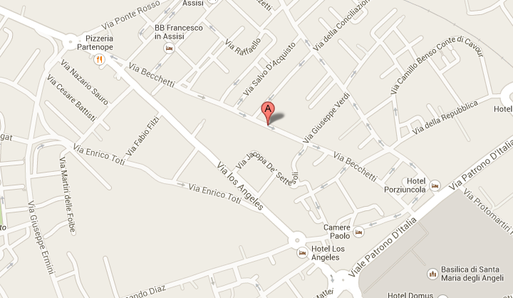
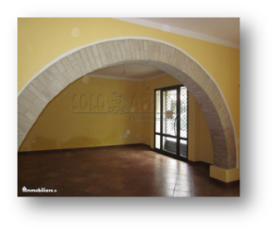
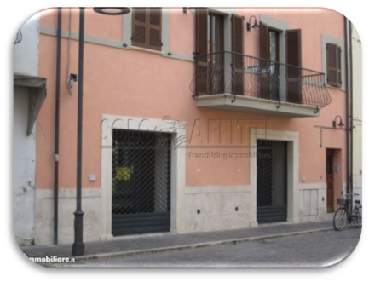
Sede della società
Via Becchetti, 42 Santa Maria degli Angeli – Assisi (PG)

Slide 6
Organigramma & ruoli
AMMINISTRATORE UNICO
Gloria Giorgi
RESPONSABILE MARKETING E COMMERCIALE
Chiara Floridi
RESPONSABILE PRESTAZIONE DI SERVIZI
Nicolò Egidi
RESPONSABILE GESTIONE VIAGGI
Mattia Proietti Violini
RESPONSABILE AMMINISTRATIVO
Marta Pierotti

Slide 7
Risultati ricerca di mercato
il target principale al quale la nostra società deve rivolgersi è il flusso di turisti stranieri provenienti dai Paesi Bassi, Germania, USA, Belgio, Regno Unito, Francia e Cina.
i comprensori territoriali che privilegeremo sono Assisi, Todi e Spoleto, dato che hanno mostrato i flussi turistici dei stranieri in aumento.
TURISTI STRANIERI ANNO 2013 | Arrivi + 2,37%
 | Presenze + 0,69%

Slide 8
Strategia di marketing
SERVIZIO DI QUALITÀ E DI PROFESSIONALITÀ
Tende a soddisfare le esigenze del cliente, fornendogli itinerari completi delle fasi agricole e artigianali che gli interessano.
PREZZO
ATTIVITÀ PROPOSTE
Degustazione dei vini
Giro turistico tra artigianato e antichi mestieri
Produzione agricola e successivo pranzo
Percorsi naturali tra flora e fauna
Applicheremo prezzi particolarmente vantaggiosi per i nostri clienti.
Praticheremo prezzi ridotti a chi prenoterà gli itinerari con 3 o 4 mesi di anticipo.

Slide 9

CANALI DI DISTRIBUZIONE
CANALE DIRETTO
Tramite sito web
CANALE INDIRETTO
Gruppi turistici
trasmessi a noi da tour
operator
IL POST VENDITA
manterremo aggiornati i nostri clienti sulle attività che la nostra azienda svolgerà tramite sms personalizzati ed e-mail.

Slide 10


















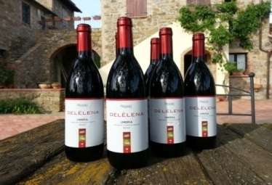
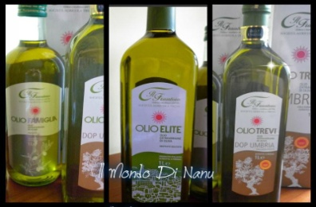
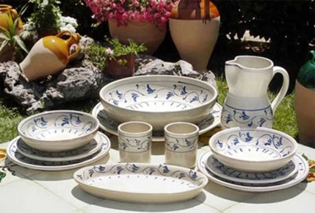
pubblicità
il nostro SITO WEB
www.Minoa S.r.l.com
la nostra rete di SOCIAL NETWORK
Facebook Instagram Twitter
la nostra BROCHURE
i nostri GADGET
i nostri OMAGGI
MINOA S.R.L.
MINOA S.R.L.
MINOA S.R.L.
MINOA S.R.L.

Slide 11
STESURA DEL BILANCIO
La nostra offerta si articola in vari itinerari; la seguente tabella elenca, per il primo anno, tra l’altro la previsione di vendita oltre che la stima dei costi.

Slide 12
Conto Economico

Slide 13
Relazione dei risultati di bilancio
Ci attendiamo utili crescenti negli anni e nel terzo anno di attività confidiamo in un risultato economico positivo raddoppiato rispetto al precedente anno.
Le aspettative positive che abbiamo, si fondano:
sull’aumento della nostra offerta sui mercati esteri di riferimento (Usa, Germania, Olanda, Belgio e Cina);
sull’originalità dei servizi che offriamo;
su un attento controllo dei costi che dovrebbero aumentare in modo contenuto;
sugli accordi commerciali che concluderemo con i Tour Operator, le Agenzie di Viaggio e gli Agriturismi (Caravantus Tour Operator, Agriturismo San Potente etc.).

Slide 14
Fabbisogno finanziario

Slide 15
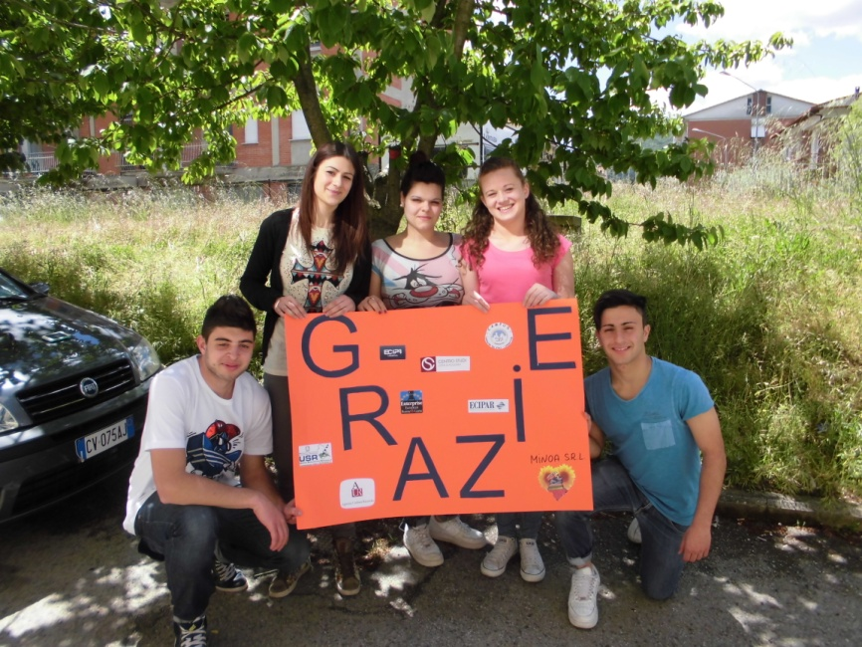







Considerazioni e ringraziamenti

